Slide 1

实验二 银行借贷问题
SEE OUR PROJECT

Slide 2
题目
考虑差分方程𝑝[𝑛] = 𝑝[𝑛 - 1] + 𝑟𝑝[𝑛 - 1] - 𝑋，其中𝑝[𝑛]是在时 间𝑛的还贷本金， 𝑟是还贷周期的利率， 𝑋是周期贷款还款额。
1、 假定你想要买一幢房子，需要向银行贷款 50 万人民币，在𝑛 = 60, 72, . . . , 360个月， 年利率分别为 5％， 6％， ……, 30％，试编程绘制𝑋对𝑛的趋势图形，并计算在 30 年内总共付给银行的金额是多少？
2、 假定你想要一笔与 1 中相同的贷款额，若打算在 15 年内还清贷款，年利率为 8％，每月应该还贷多少？总共付给银行的金额是多少？

Slide 3
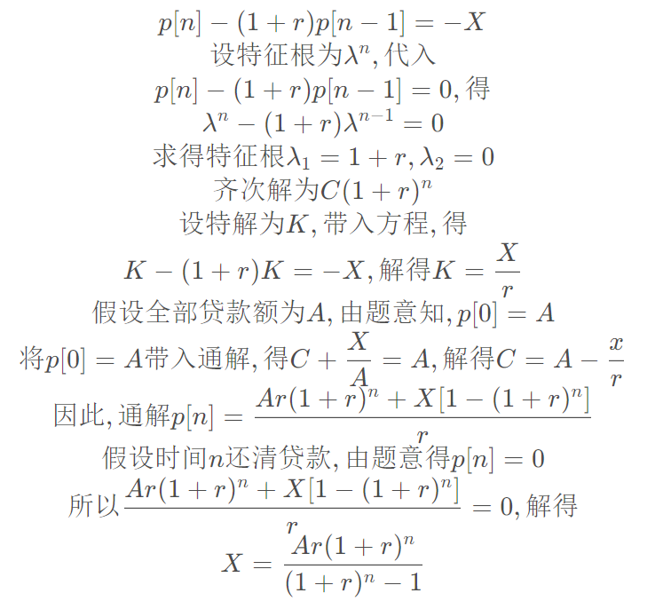
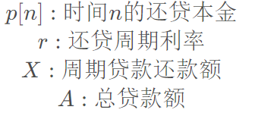
题解
考虑差分方程𝑝[𝑛] = 𝑝[𝑛 - 1] + 𝑟𝑝[𝑛 - 1] - 𝑋，其中𝑝[𝑛]是在时 间𝑛的还贷本金， 𝑟是还贷周期的利率， 𝑋是周期贷款还款额。
求通解法：

Slide 4
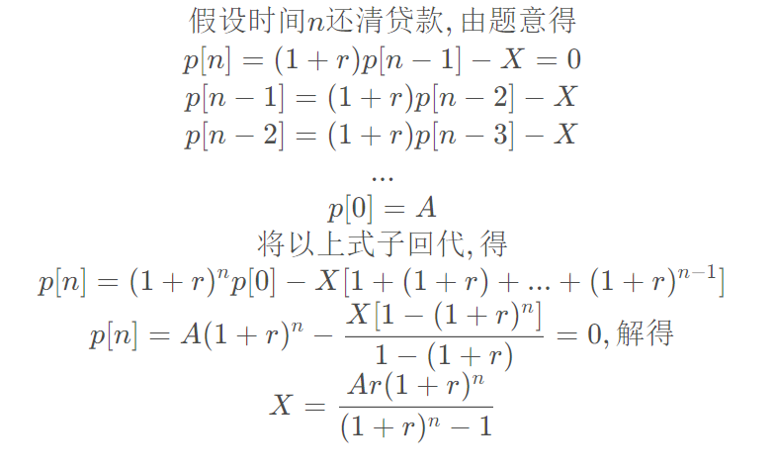
题解
考虑差分方程𝑝[𝑛] = 𝑝[𝑛 - 1] + 𝑟𝑝[𝑛 - 1] - 𝑋，其中𝑝[𝑛]是在时 间𝑛的还贷本金， 𝑟是还贷周期的利率， 𝑋是周期贷款还款额。
递推求法：

Slide 5

题解
考虑差分方程𝑝[𝑛] = 𝑝[𝑛 - 1] + 𝑟𝑝[𝑛 - 1] - 𝑋，其中𝑝[𝑛]是在时 间𝑛的还贷本金， 𝑟是还贷周期的利率， 𝑋是周期贷款还款额。
问题模型：等额本息还贷 等额本息还款法，每月个还款的金额是相同的。 原理是把贷款的本金A，加上之后产生的总利息M，
然后把本金与利息之和(A+M)除以还款期限，
这样平均到每个月的还款金额都是固定相同的。
计算到每个月贷款还款额X如下：

Slide 6
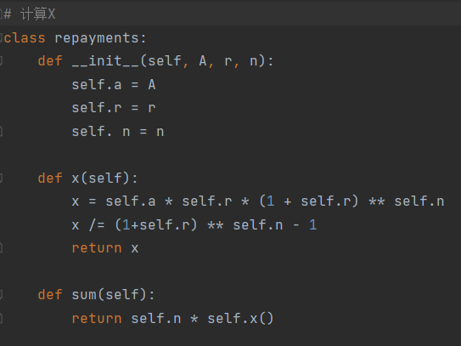
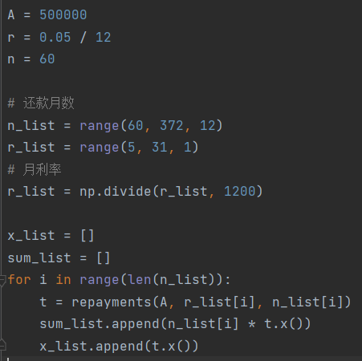
代码

Slide 7
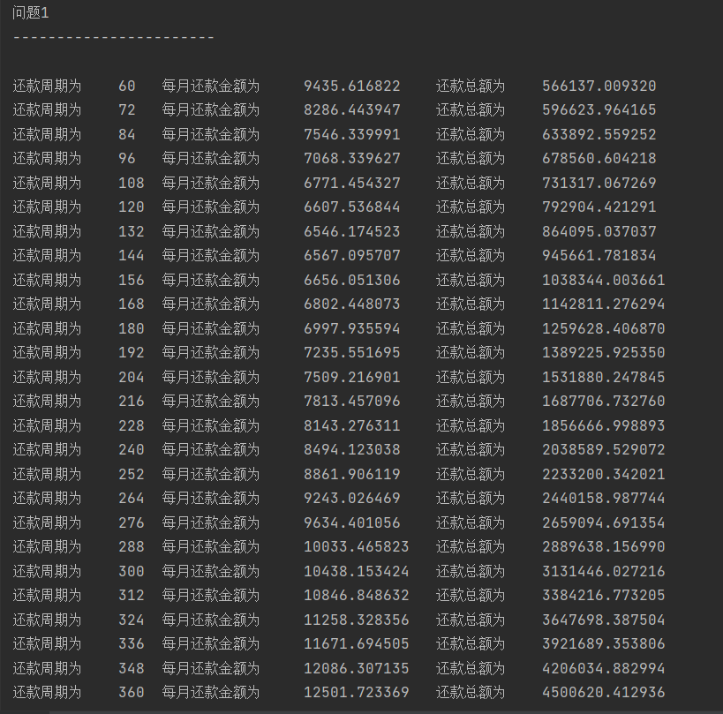
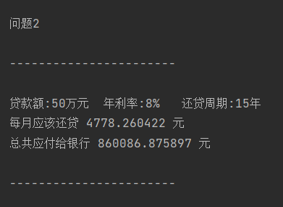
代码

Slide 8
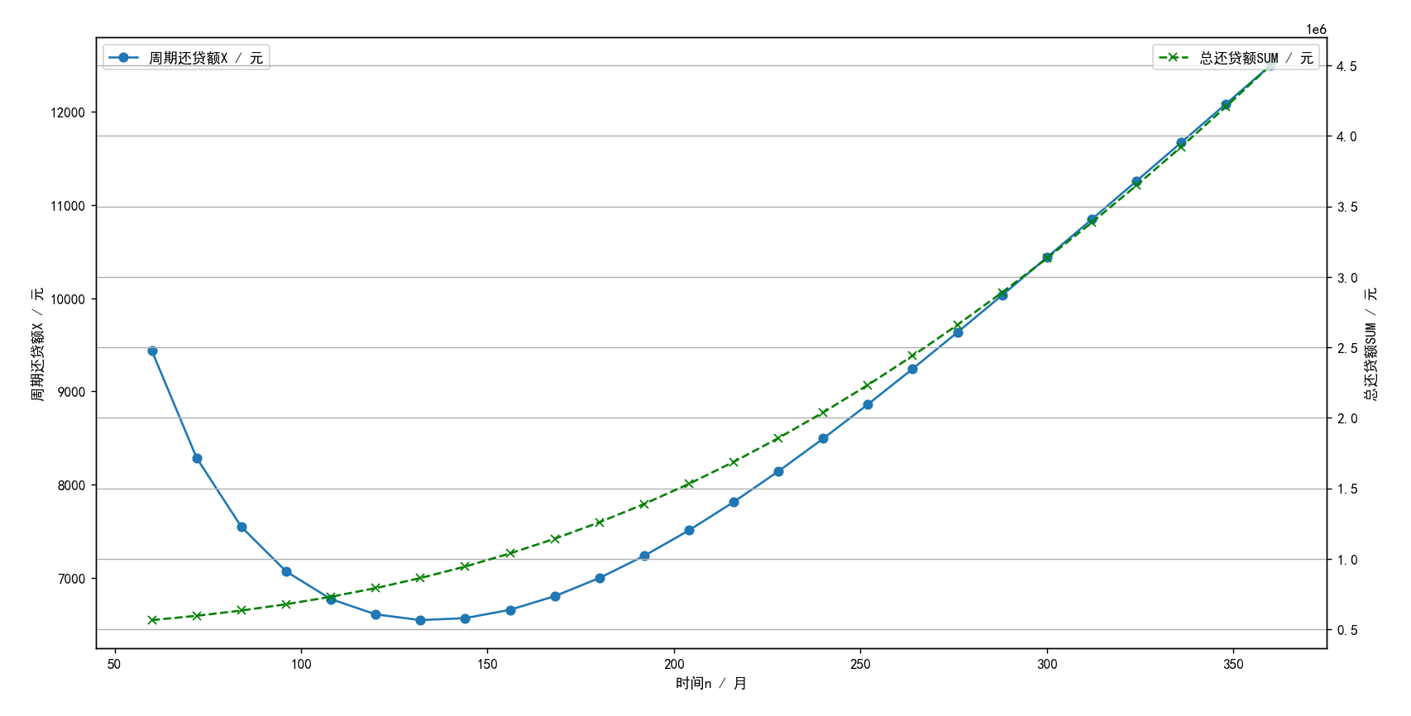
代码

